Slide 1
数 据 结 构
徐跃东 主讲
信息科学与工程学院

Slide 2
第十章 查找
查找的基本概念
线性表的查找
树表的查找
哈希查找（自学）

Slide 3
查找的基本概念
被查找的对象是由一组记录组成的表或文件,而每个记录则由若干个数据项组成,并假设每个记录都有一个能唯一标识该记录的关键字。
  查询某个“特定的”数据元素是否在查找表中；
  检索某个“特定的”数据元素的各种属性；
  在查找表中插入一个数据元素；
  从查找表中删去某个数据元素。

Slide 4
查找的基本概念
查找方式的选择
  使用哪种数据结构来表示“表”,即表中记录是按何种方式组织的。
  表中关键字的次序。是对无序集合查找还是对有序集合查找?
  查找后是否需要对表做修改运算（如插入和删除）。如果是的，则相应的表称之为动态查找表，否则称之为静态查找表。

Slide 5

查找的基本概念
查找的性能评价
  由于查找运算的主要运算是关键字的比较,所以通常把查找过程中对关键字需要执行的平均比较次数（也称为平均查找长度）作为衡量一个查找算法效率优劣的标准。平均查找长度ASL（Average Search Length）定义为：
  其中，n是查找表中记录的个数。p_{i}是查找第i个记录的概率，一般地，均认为每个记录的查找概率相等，即p_{i}=1/n（1≤i≤n），c_{i}是找到第i个记录所需进行的比较次数。

Slide 6
第十章 查找
查找的基本概念
线性表的查找
树表的查找
哈希查找（自学）

Slide 7
线性表的查找
在表的组织方式中,线性表是最简单的一种。三种在线性表上进行查找的方法：
  顺序查找
  二分查找
  分块查找
因为不考虑在查找的同时对表做修改,故上述三种查找操作都是在静态查找表上实现的。

Slide 8
线性表的查找
查找与数据的存储结构有关,线性表有顺序和链式两种存储结构。本节只介绍以顺序表作为存储结构时实现的顺序查找算法。定义被查找的顺序表类型定义如下：
#define MAXL <表中最多记录个数>
typedef struct
{ KeyType key; //KeyType为关键字的数据类型
InfoType data; //其他数据
} NodeType;
typedef NodeType SeqList[MAXL]; //顺序表类型

Slide 9
线性表的查找
顺序查找
  从表的一端开始，顺序扫描线性表，依次将扫描到的关键字和给定值k相比较，若关键字与k相等，则查找成功；若扫描结束后，仍未找到关键字等于k的记录，则查找失败。
  平均查找长度： (n+1)/2
int SeqSearch(SeqList R,int n,KeyType k)
{ int i=0;
while (i<n && R[i].key!=k) //从表头往后找
i++;
if (i>=n) //未找到返回0
return 0;
else
return i+1; //找到返回逻辑序号i+1
}

Slide 10
线性表的查找
二分查找（折半查找）
  要求线性表中的节点必须己按关键字值的递增或递减顺序排列
  基本思想：首先用要查找的关键字k与中间位置的节点的关键字相比较，这个中间节点把线性表分成了两个子表，若比较结果相等则查找完成;若不相等，再根据k与该中间节点关键字的比较大小确定下一步查找哪个子表，这样递归进行下去，直到找到满足条件的节点或者该线性表中没有这样的节点。

Slide 11
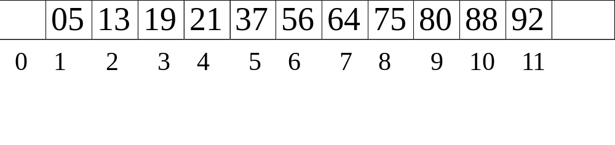
例如: key=64 的查找过程如下：
ST.length
ST.elem
low
low
high
high
mid
mid
mid
low 指示查找区间的下界
high 指示查找区间的上界
mid = (low+high)/2

Slide 12
线性表的查找
二分查找
适合顺序存储 or 链式存储？
int BinSearch(SeqList R,int n,KeyType k)
{ int low=0,high=n-1,mid;
while (low<=high) //当前区间存在元素时循环
{ mid=(low+high)/2;
if (R[mid].key==k)//查找成功返回其逻辑序号mid+1
return mid+1;
if (R[mid].key>k) //继续在R[low..mid-1]中查找
high=mid-1;
else
low=mid+1; //继续在R[mid+1..high]中查找
}
return 0;
}

Slide 13
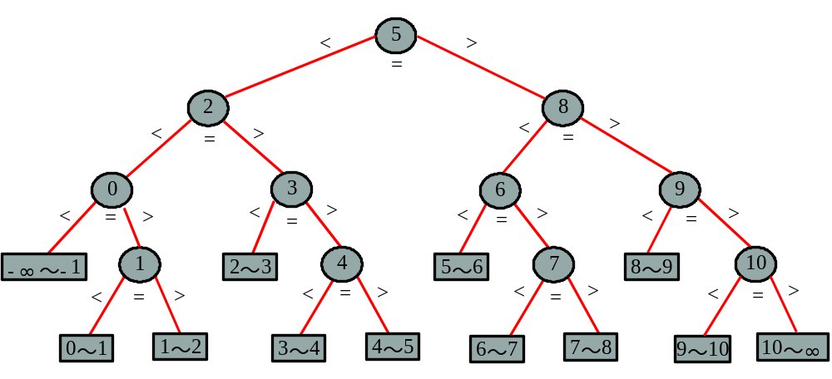
线性表的查找
二分查找的平均查找长度：
ASL = log2(n+1) - 1
R[0..10]的二分查线的判定树(n=11)

Slide 14
线性表的查找
索引与分块查找（略）
  采用索引后，可对线性表进行随机访问，进行插入、删除运算时，不必移动存储在结点表中的结点。
  索引的代价：建立索引表的时间和空间开销。
  分块查找的性能介于顺序查找和二分查找之间的查找方法。

Slide 15
第十章 查找
查找的基本概念
线性表的查找
树表的查找
哈希查找（自学）

Slide 16
树表的查找
静态查找表的缺点：当表的插入或删除操作频繁时,为维护表的有序性，需要移动表中很多记录。这种由移动记录引起的额外时间开销，就会抵消二分查找的优点（二分查找和分块查找只适用于静态查找表）。
对线性表关键字查找的概率不等时，查找长度可能不佳。
以二叉树或树作为表的组织形式, 称为树表。

Slide 17
树表的查找
二叉排序树：二叉排序树（简称BST）又称二叉查找（搜索）树，其定义为：二叉排序树或者是空树，或者是满足如下性质的二叉树：
  若它的左子树非空，则左子树上所有记录的值均小于根记录的值；
  若它的右子树非空,则右子树上所有记录的值均大于根记录的值；
  左、右子树本身又各是一棵二叉排序树。
注意：二叉排序树中没有相同关键字的节点。

Slide 18
树表的查找
示例：BST？
二叉排序树的中序遍历序列有什么特点？
50
30
80
20
40
90
10
25
35
85
66
23
88

Slide 19
树表的查找
二叉排序树的结点定义
typedef struct node //记录类型
{ KeyType key; //关键字项
InfoType data; //其他数据域
struct node *lchild,*rchild; //左右孩子指针
} BSTNode;

Slide 20
二叉排序树的查找
因为二叉排序树可看做是一个有序表，所以在二叉排序树上进行查找，和二分查找类似,也是一个逐步缩小查找范围的过程。递归查找算法SearchBST()如下（在二叉排序树bt上查找关键字为k的记录,成功时返回该节点指针，否则返回NULL）：
BSTNode *SearchBST(BSTNode *bt,KeyType k)
{ if (bt==NULL || bt->key==k) //递归终结条件
return bt;
if (k<bt->key)
return SearchBST(bt->lchild,k); //在左子树中递归查找
else
return SearchBST(bt->rchild,k); //在右子树中递归查找
}

Slide 21
二叉排序树的查找
示例
50
50
50
50
50
50
30
30
80
80
20
40
40
90
90
35
35
85
32
88
查找关键字
== 50 ,
35 ,
90 ,
95

Slide 22
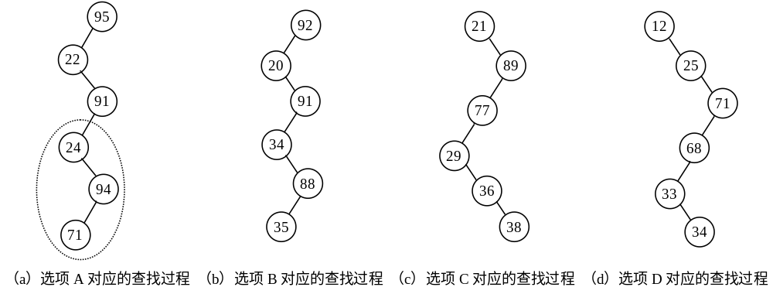
二叉排序树的查找
例题：对于下列关键字序列，不可能构成某二叉排序树中一条查找路径的序列是 。
A. 95,22,91,24,94,71 B. 92,20,91,34,88,35
C. 21,89,77,29,36,38 D. 12,25,71,68,33,34

Slide 23
二叉排序树的查找
平均查找长度
  二叉排序树的查找时间是不是O(log₂n)？
  取决于二叉排序树的形状！
  等概率情况下，平均查找时间约为 log₂n，相对于顺序表的折半查找，不需要移动元素，仅修改指针。

Slide 24
二叉排序树的插入和生成
在二叉排序树中插入一个关键字为k的新记录，要保证插入后仍满足BST性质。
  若二叉排序树T为空，则创建一个key域为k的节点，将它作为根节点；
  否则将k和根节点的关键字比较，若两者相等，则说明树中已有此关键字k，无须插入，直接返回0；
  若k<T->key，则将k插入根节点的左子树中。
  否则将它插入右子树中。

Slide 25
二叉排序树的插入和生成
二叉排序树的插入代码实现
int InsertBST(BSTNode *&p,KeyType k)
//在以*p为根节点的BST中插入一个关键字为k的节点。插入成功返回1,否则返回0
{ if (p==NULL) //原树为空, 新插入的记录为根节点
{ p=(BSTNode *)malloc(sizeof(BSTNode));
p->key=k;p->lchild=p->rchild=NULL;
return 1;
}
else if (k==p->key) //存在相同关键字的节点,返回0
return 0;
else if (k<p->key)
return InsertBST(p->lchild,k); //插入到左子树中
else
return InsertBST(p->rchild,k); //插入到右子树中
}
先序遍历的思想

Slide 26
二叉排序树的插入和生成
二叉排序树的生成代码实现
  二叉排序树的生成，是从一个空树开始，每插入一个关键字,就调用一次插入算法将它插入到当前已生成的二叉排序树中。从关键字数组A[0..n-1]生成二叉排序树的算法CreatBST()如下：
BSTNode *CreatBST(KeyType A[],int n) //返回树根指针
{ BSTNode *bt=NULL; //初始时bt为空树
int i=0;
while (i<n)
{ InsertBST(bt,A[i]); //将A[i]插入二叉排序树T中
i++;
}
return bt; //返回建立的二叉排序树的根指针
}

Slide 27
二叉排序树的插入和生成
例题：已知一组关键字为
{25,18,46,2,53,39,32,4,74,67,60,11}。
按表中的元素顺序依次插入
到一棵初始为空的二叉排
序树中,画出该二叉排序树,
并求在等概率的情况下查
找成功的平均查找长度。
25
46
18
53
2
39
74
4
32
67
11
60

Slide 28
二叉排序树的插入和生成
例题：设计一个算法，对于给定的二叉排序树中的节点*p，找出其左子树中的最大节点和右子树中的最小节点。
bt
50
50
50
50
50
50
30
30
80
80
最右下节点，即为关键字最大的节点
20
40
40
90
90
35
最左下节点，即为关键字最小的节点
35
85
32
88

Slide 29
二叉排序树的结点删除
删除运算比插入运算复杂，可能要对树重构。
(1)被删除的节点是叶子节点：直接删去该节点
例如:
被删关键字 = 20
88
50
30
80
20
40
90
35
85
32
88
其双亲节点中相应指针域的值改为“空”

Slide 30
二叉排序树的结点删除
(2)被删除的节点只有左子树或者只有右子树，用其左子树或者右子树代替它
被删关键字 = 40
50
80
30
80
20
40
90
35
85
32
88
其双亲节点的相应指针域的值改为 “指向被删除节点的左子树或右子树”。

Slide 31
二叉排序树的结点删除
(3)被删除的节点既有左子树，也有右子树
50
40
被删关键字 = 50
30
80
20
40
40
90
35
85
32
88
前驱节点
被删节点
以其前驱替代之，然后再删除该前驱节点。前驱是左子树中最大的节点。

